Slide 1
§3.4 齐次线性方程组
一、线性方程组及解的判别
二、线性方程组解的性质及结构
三、线性方程组的解法

Slide 2
对齐次线性方程组Ax =0，总有零解。
什么情况下会有非零解？
非零解有什么性质？相互之间有什么联系和规律？
求齐次线性方程组非零解有哪些方法？

Slide 3
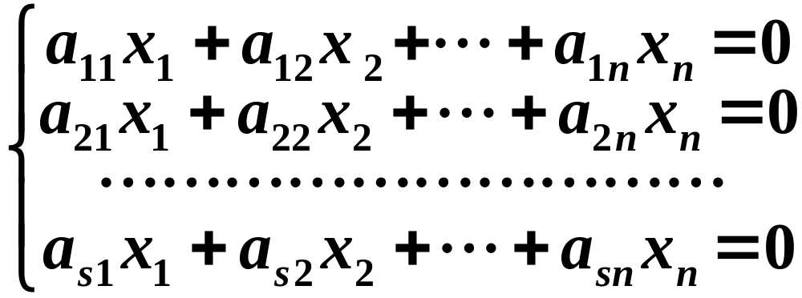
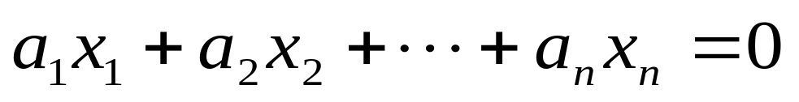
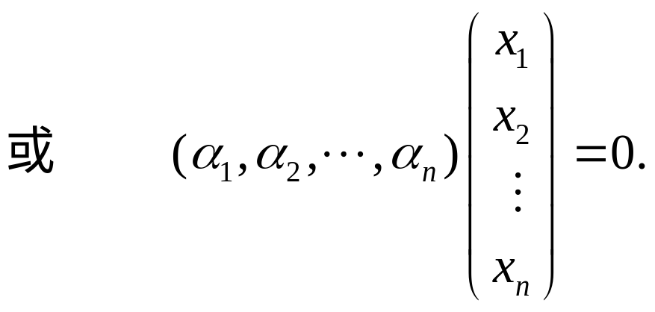
一、齐次线性方程组及解的判别
1．齐次线性方程组的表示
(1)
一般表示法.
(2)
向量表示法.

Slide 4

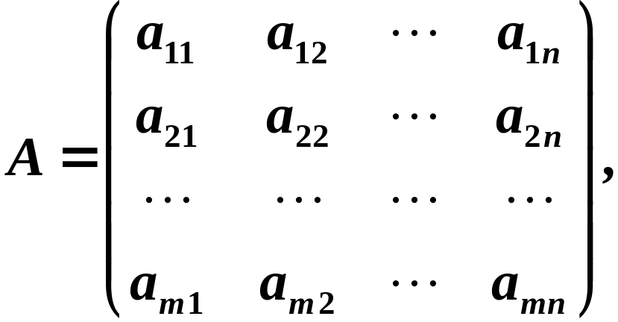
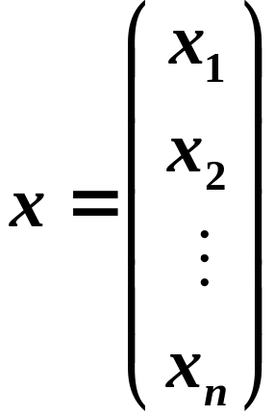
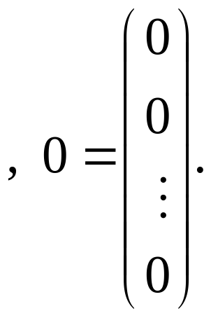
(3) 其中
矩阵表示法.
根据不同目的选用方程组的不同表示形式.

Slide 5
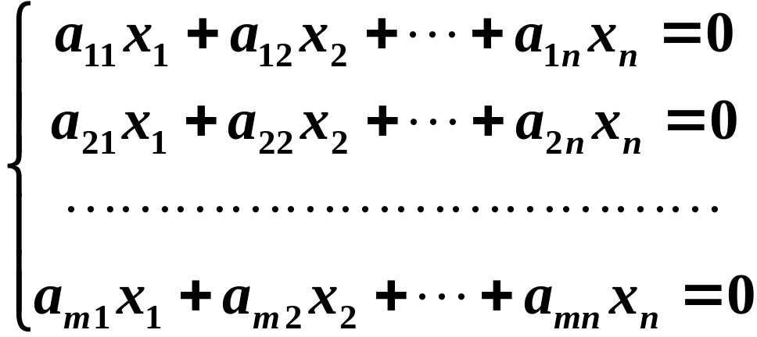
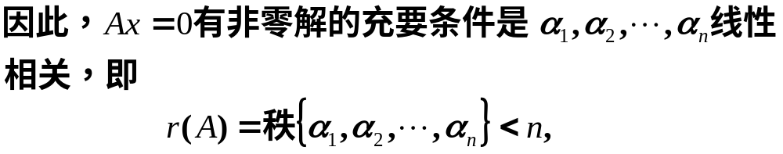
2.齐次线性方程组解的判别
对于以 m×n 矩阵A为系数的齐次线性方程组
（1）

Slide 6
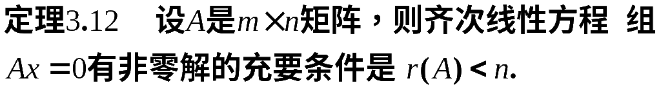
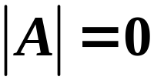
于是有下面的定理.
说明：
n×n 线性方程组Ax=0 有非零解的充要条件是
(1) r(A)<n
(2)
定理3.12的等价命题是：齐次线性方程组Ax=0 只有零解的充要条件是 r (A)=A的列数.

Slide 7
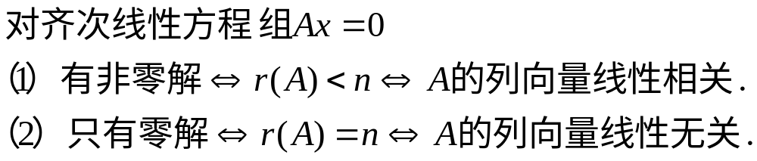
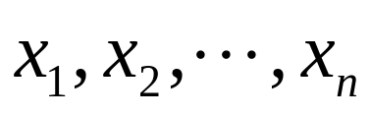
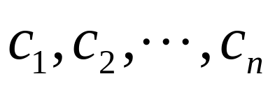
综上：
（1）
如果 分别用系数 代入后，每个方程都变成恒等式，则称n元有序数组 是线性方程组(1)的一个解。

Slide 8
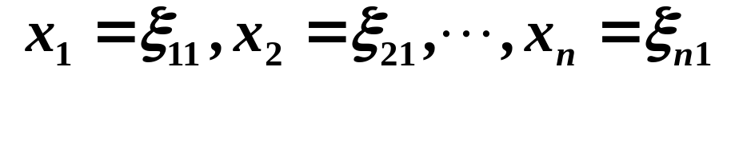

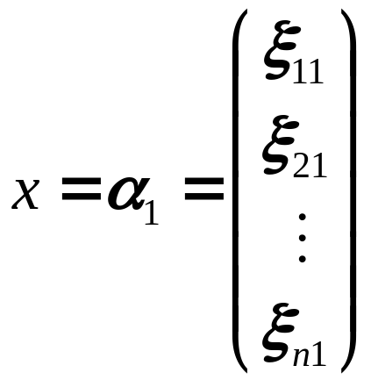
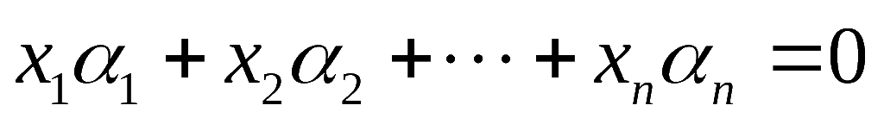
3．解向量的概念
设有齐次线性方程组
若
为方程 的
解，则
称为方程组(1) 的解向量，它也就是向量方程
的解．

Slide 9
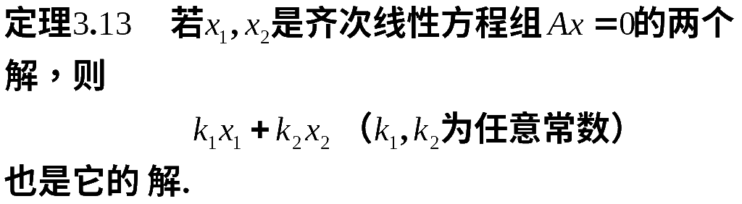
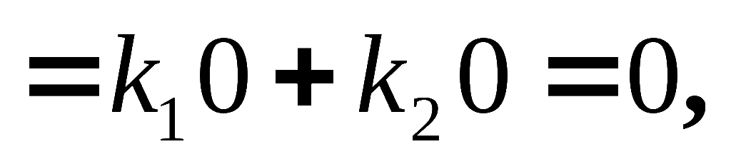
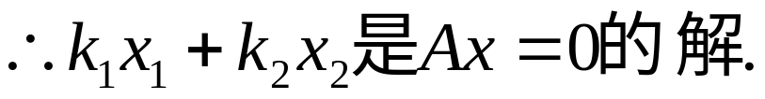
二、齐次线性方程组解的性质及结构
1．线性方程组解的性质
上述结论对有限多个解也成立.

Slide 10
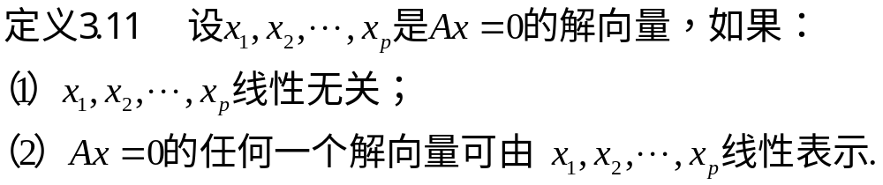
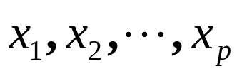

2．基础解系
则称 是 的基础解系．
方程组的全体解向量所组成的集合，对于加法和数乘运算封闭，因此构成一个向量空间，称此向量空间为齐次线性方成组 的解空间．
实际上
是 Ax=0的解集的一个极大线性
无关组。

Slide 11
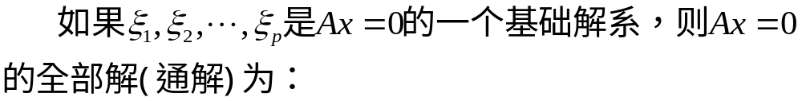
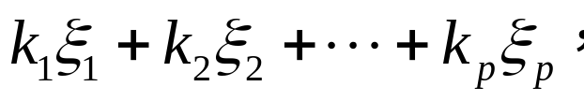
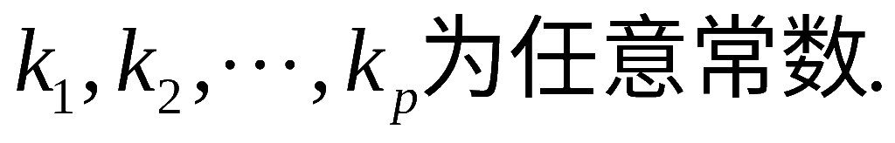
3.解的结构
下面定理说明，齐次线性方程组确有基础解系，证明过程就是具体求基础解系的方法。

Slide 12


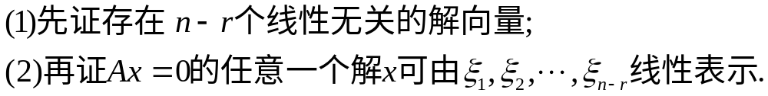
定理3.14 设A是m×n矩阵,若r (A)= r＜n,则Ax=0
存在基础解系，且基础解系含有解向量的个数
等于 ，其中n是未知量的个数，

Slide 13
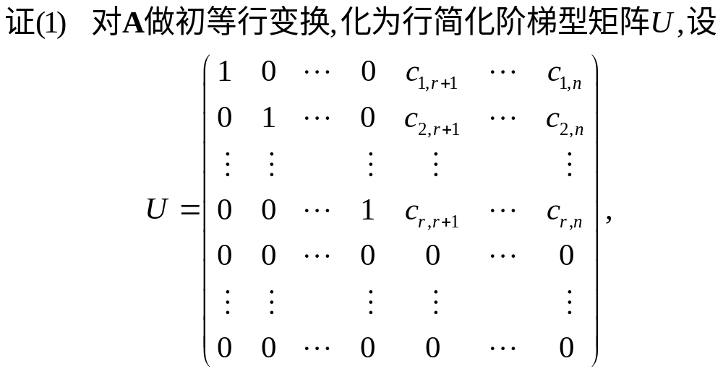
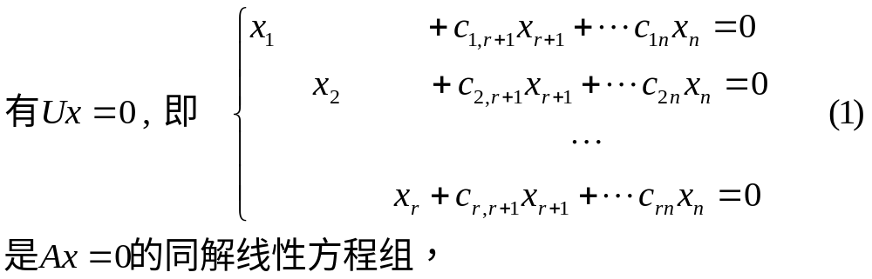

Slide 14
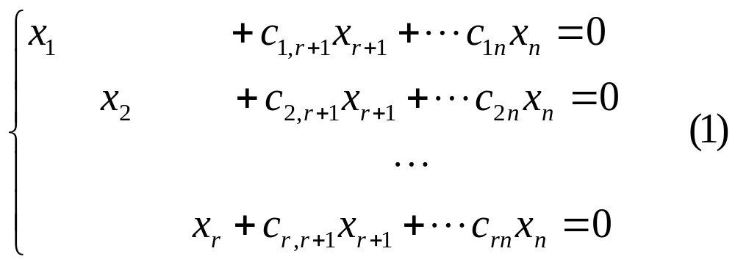
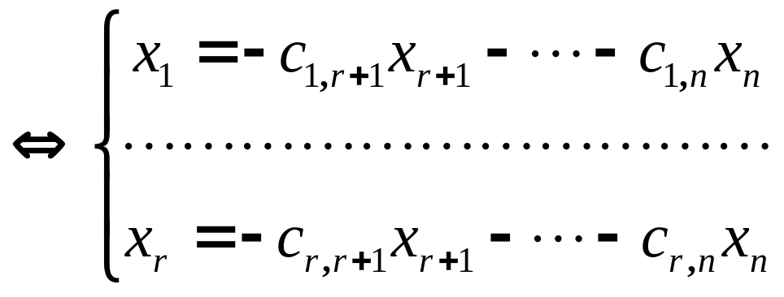
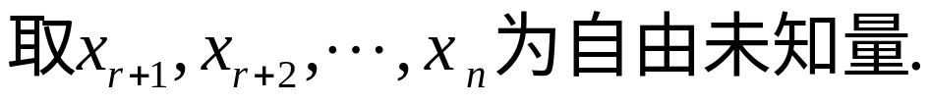


现对 取下列 组数：

Slide 15
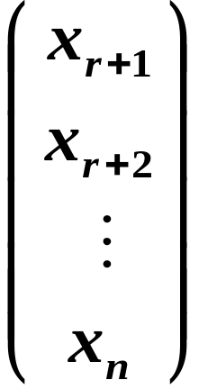
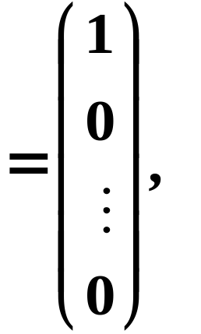
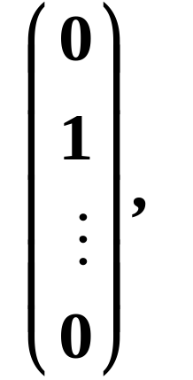
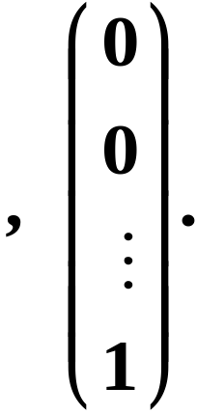
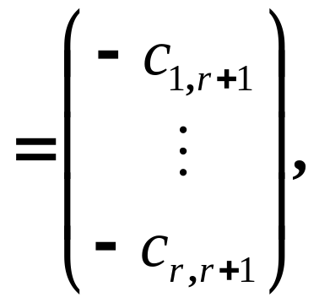
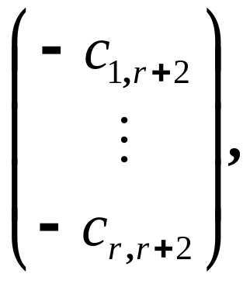
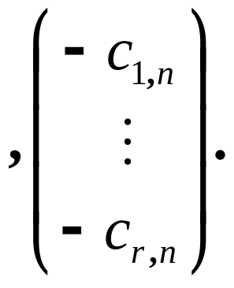
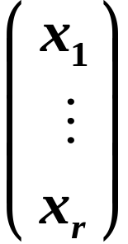
依次得

Slide 16
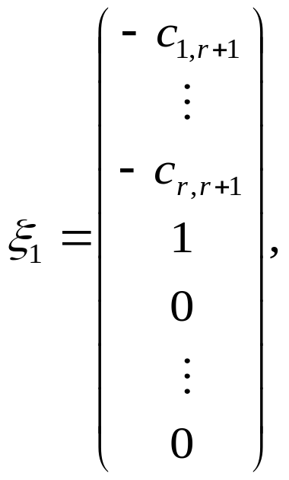
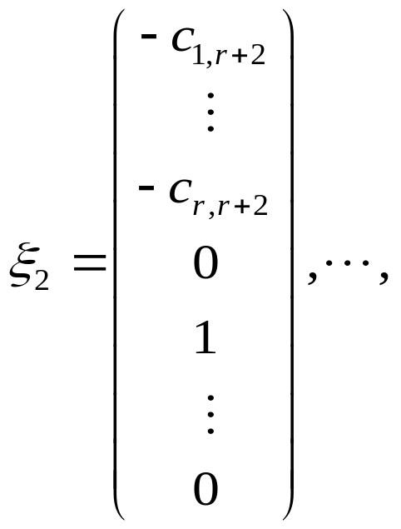
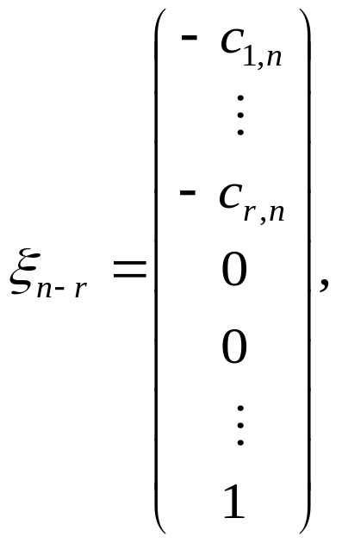
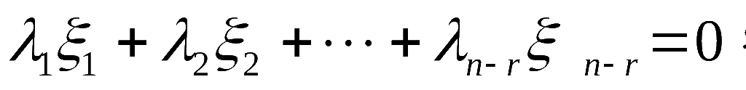
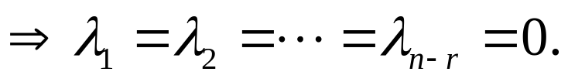
从而求得原方程组的 个解：

Slide 17

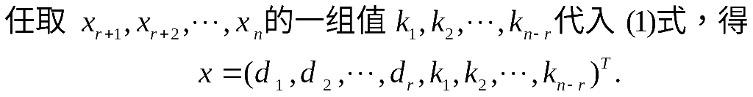
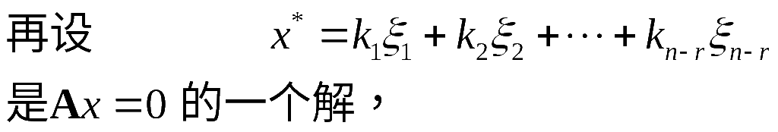
取 的任意一个解 x：

Slide 18
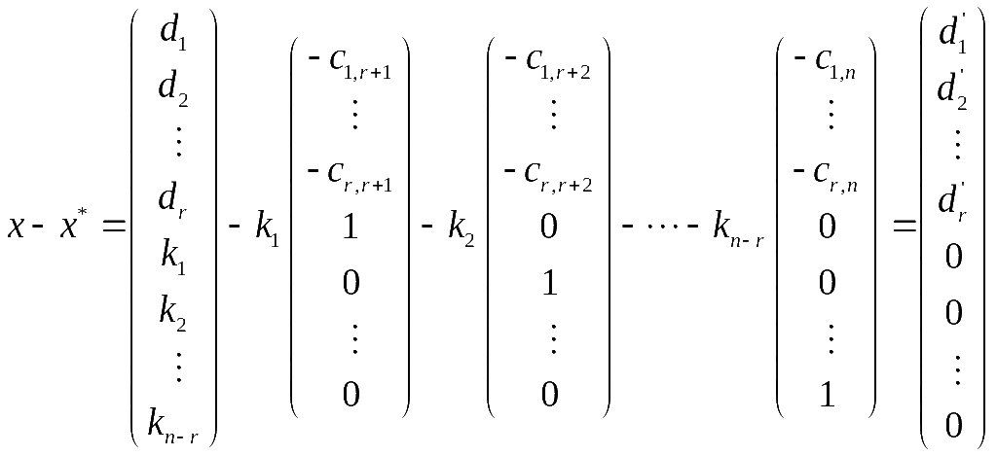
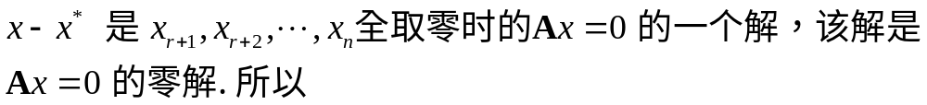
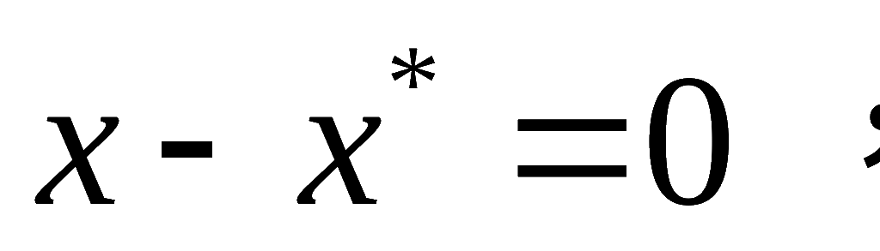

Slide 19
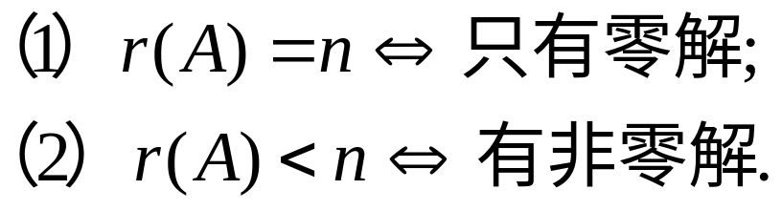
三、齐次线性方程组的解法
具体步骤：
1. 将系数矩阵化为行阶梯形矩阵；
2. 分析齐次线性方程组解的情况；
若有非零解，求出基础解系：
对阶梯形矩阵，写出相应的齐次线性方程组，选取自由未知量，并求出其通解.

Slide 20
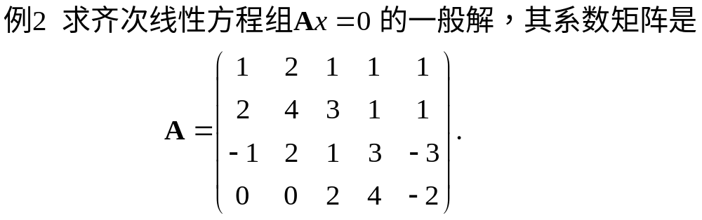




Slide 21






选非主元x₂ , x₅为自由未知量，则

Slide 22




Slide 23






Slide 24








小结
作业，P148 28(1)
1. 线性方程组 解的情况
2．齐次线性方程组基础解系的求法
（1）对系数矩阵 进行初等变换，将其化为
最简形
（2）得出 ，同时也可知方程组的一
个基础解系含有 个线性无关的解向量．

